Slide 1
INDEC
Segmentación automática

Slide 2


Un poco de nosotros...
Hernán Alperin
Manuel Retamozo
Geoinquieto
Programador
indec UTN
https://github.com/manureta
Programador Matemático y Consultor en Metodologías de Procesamiento de Información.
indec MIT
https://github.com/hernan-alperin
https://github.com/hernan-alperin/segmentacion

Slide 3


Slide 4
Segmentación del
CNPHyV 2020
¿Cuál será el recorrido
de cada censista?

Slide 5















Folium

Slide 6
Unidades (Geo)Estadísticas
Niveles de datos
Público (IGN)
Interno (INDEC)
Algoritmo (operativo)
Microdato (secreto estadístico)

Slide 7
Unidades (Geo)Estadísticas
Provincias
Departamentos / Partidos / Comunas
Localidades
Fracciones
Radios
Segmentos
Viviendas
Hogares
Personas

Slide 8
Descripción del Problema
Armar el recorrido de 500.000 censistas para que cubran todas las viviendas del territorio siguiendo las reglas definidas en el MANUAL del SEGMENTADOR

Slide 9
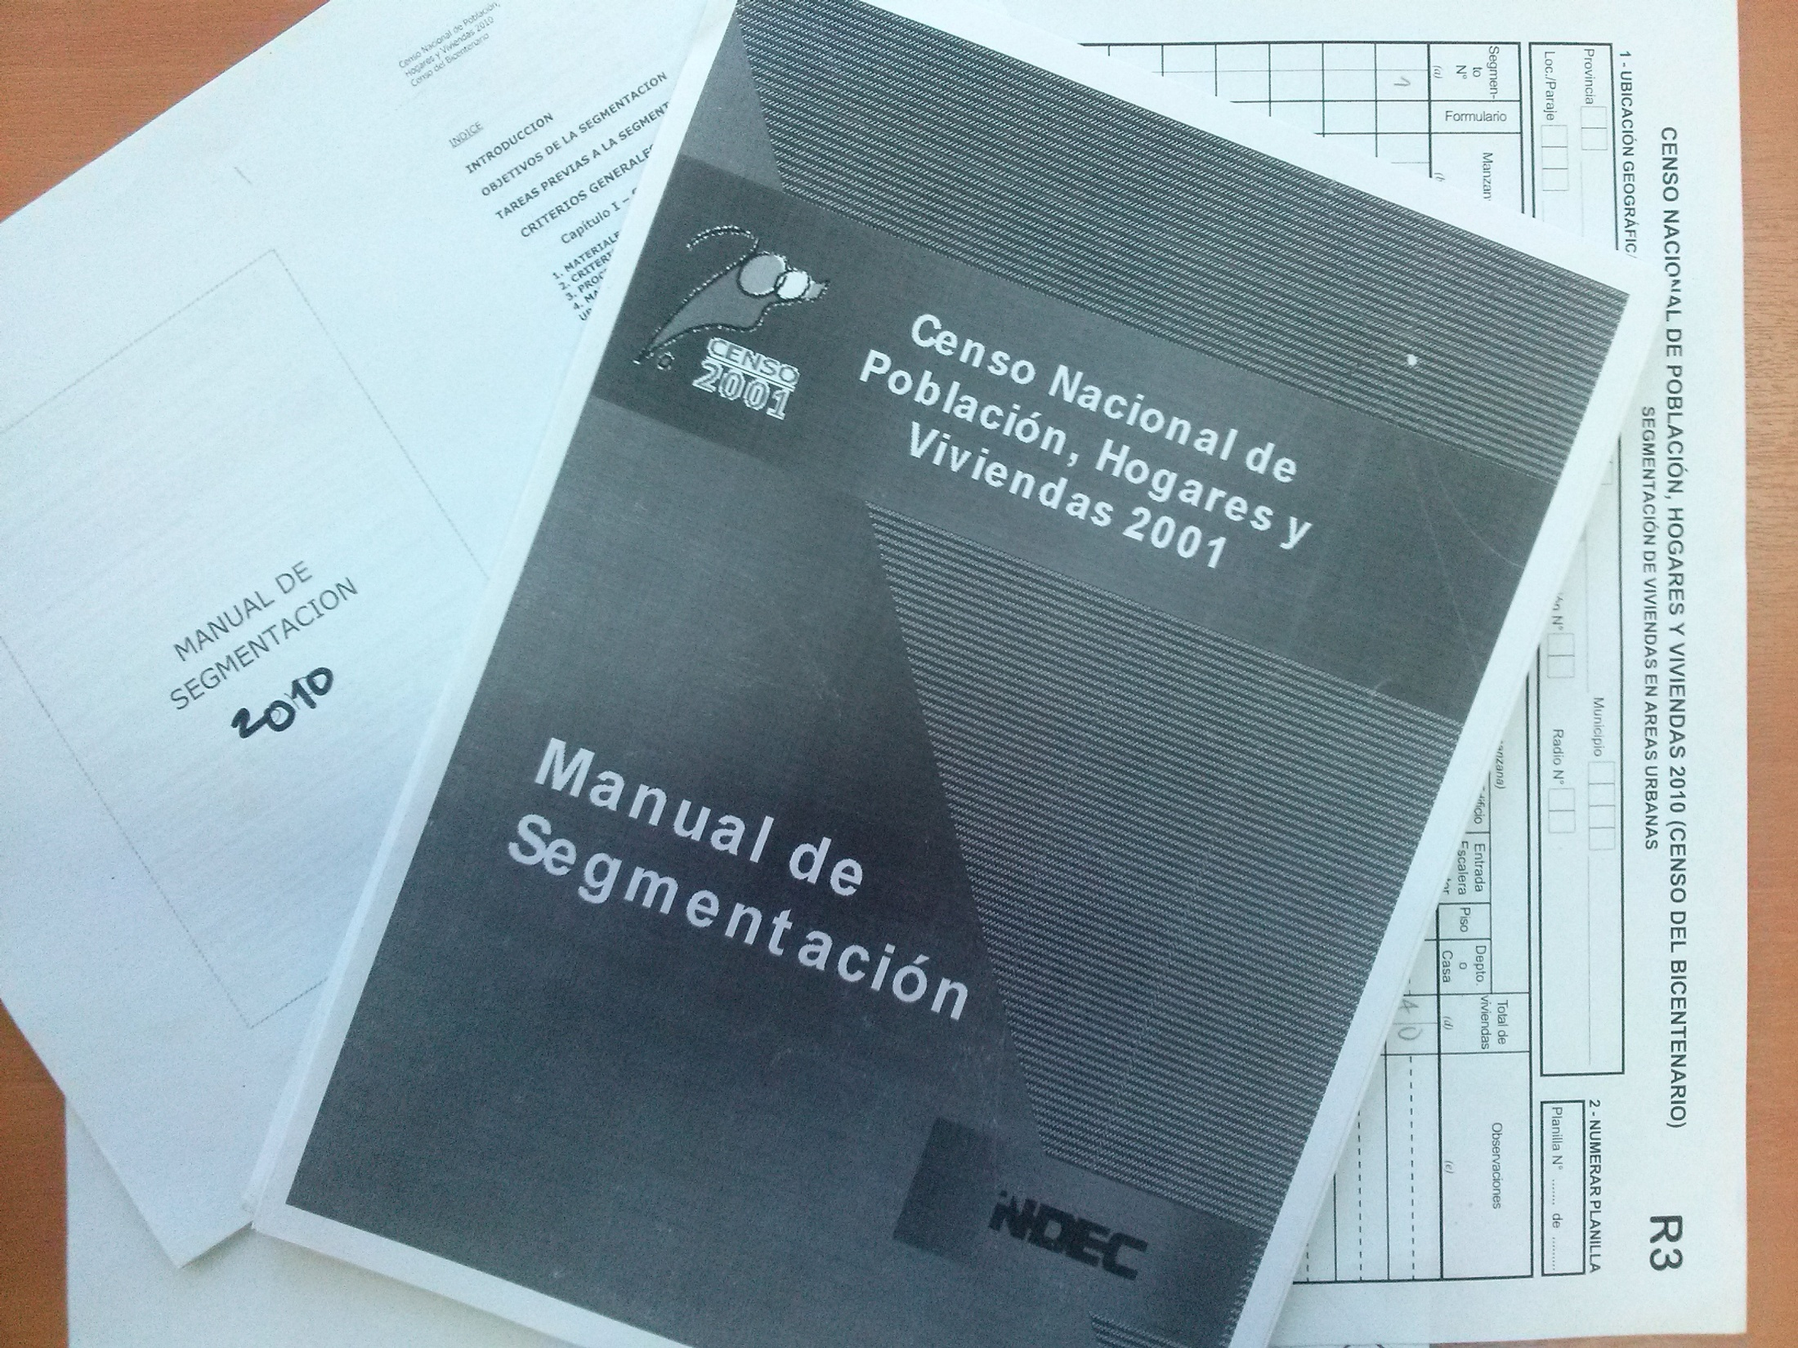

Slide 10
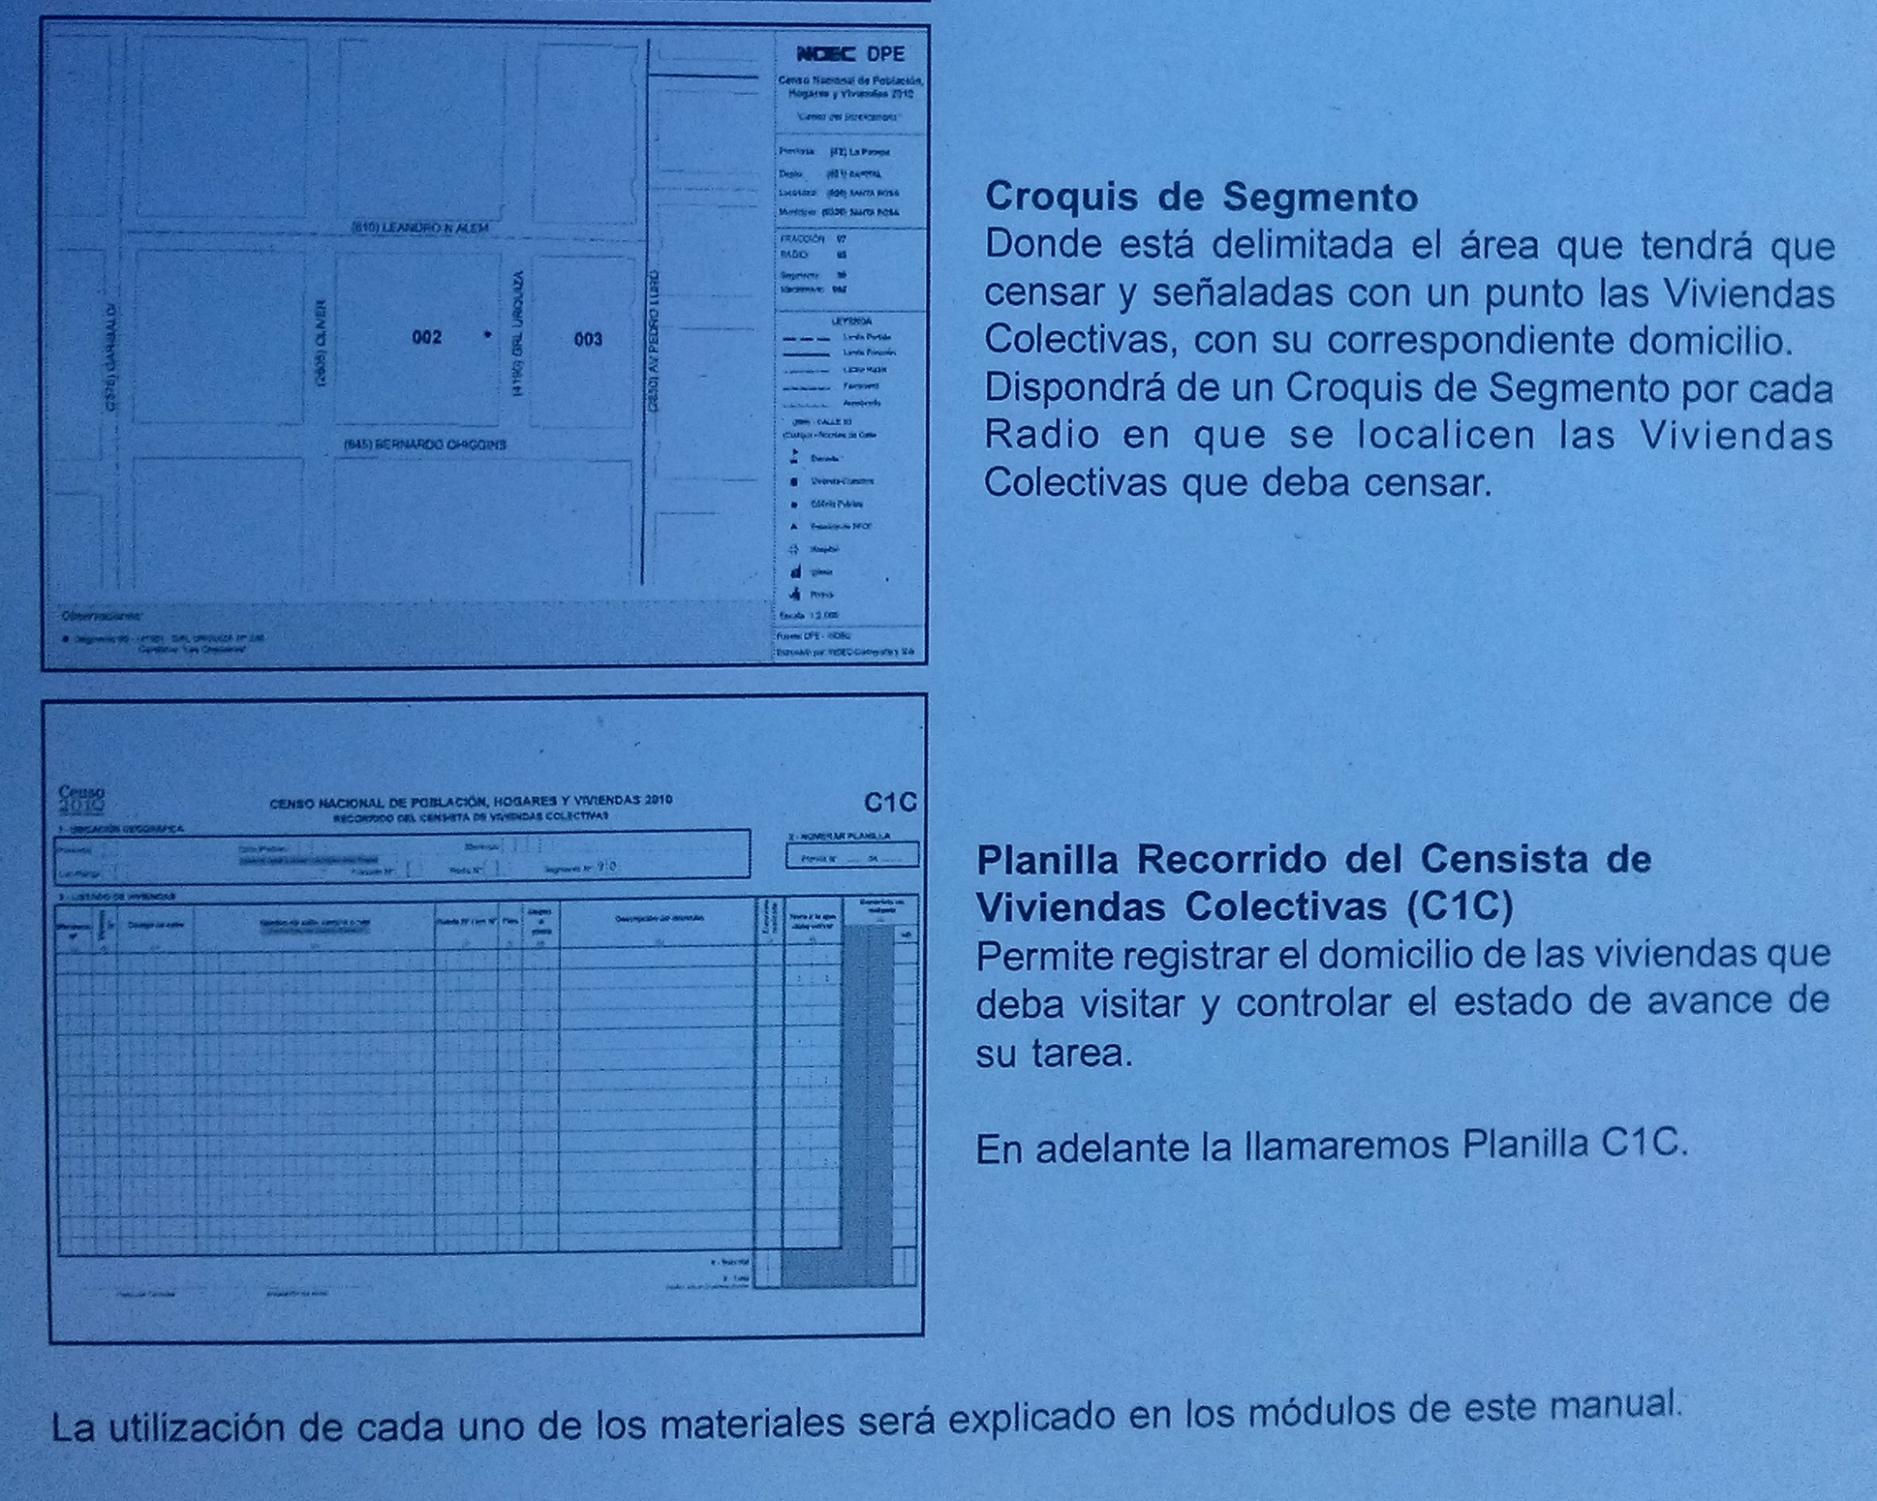

Slide 11
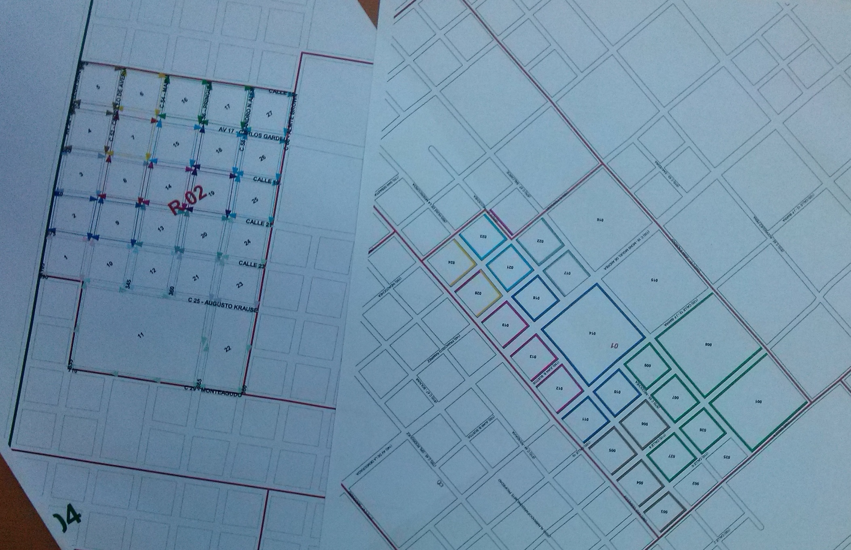

Slide 12

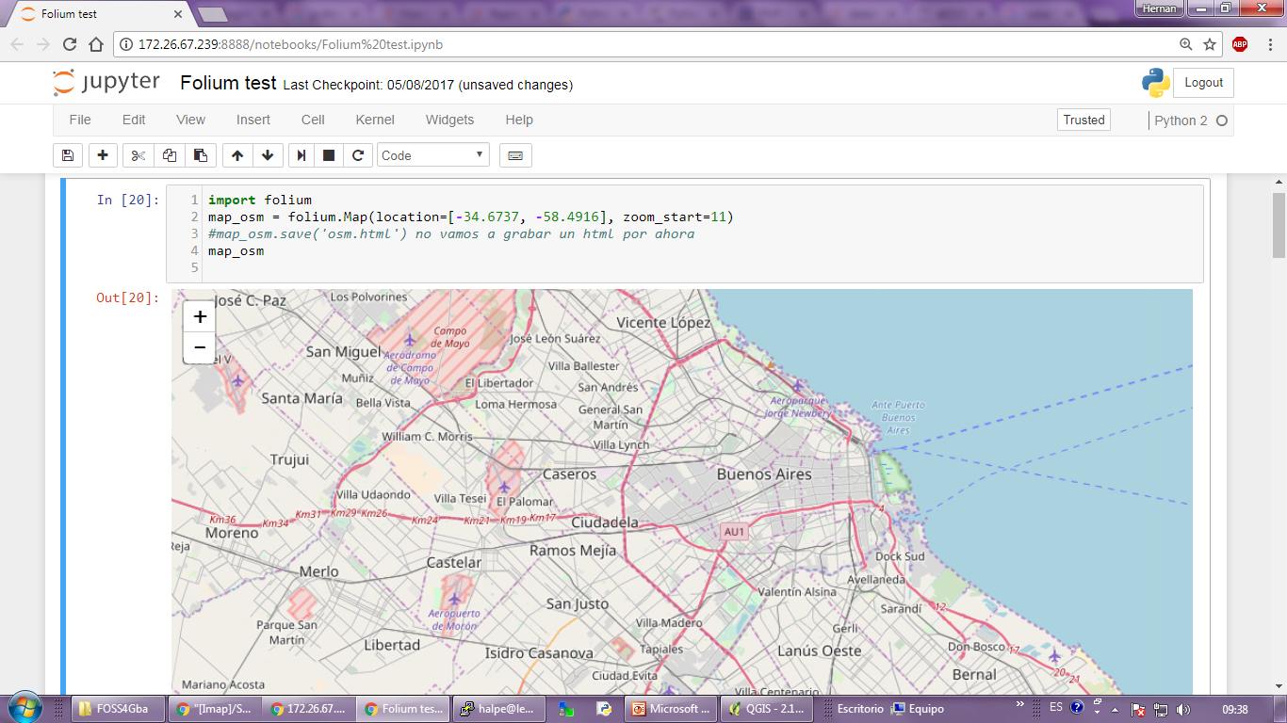
Folium

Slide 13
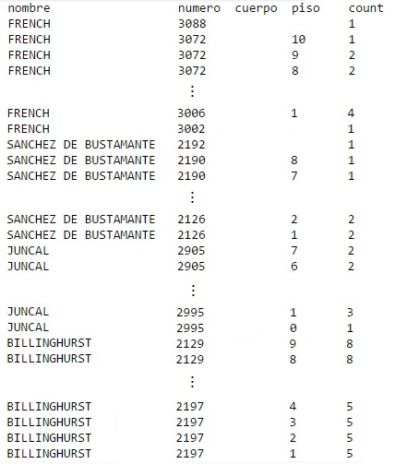
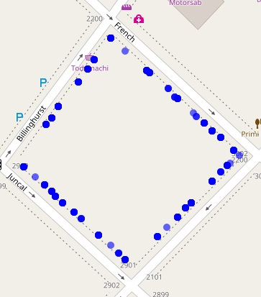
Listado agrupado por piso

Slide 14
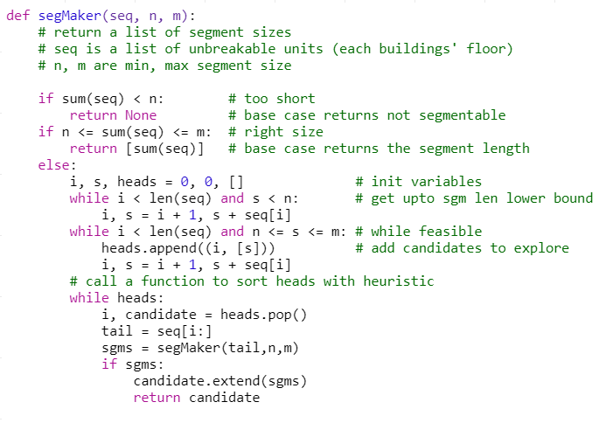

Slide 15
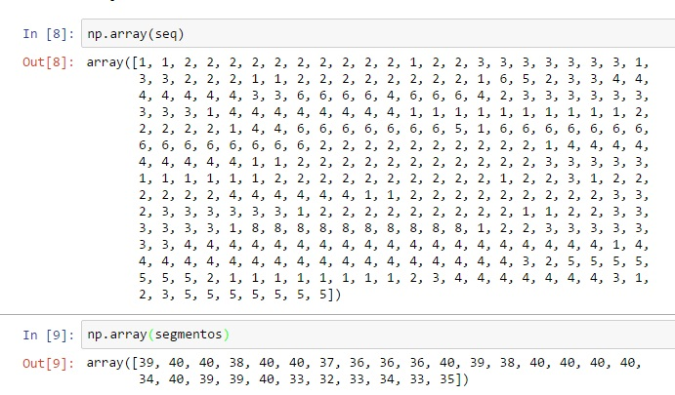
Secuencia de paquetes de viviendas
Secuencia de segmentos por tamaño

Slide 16
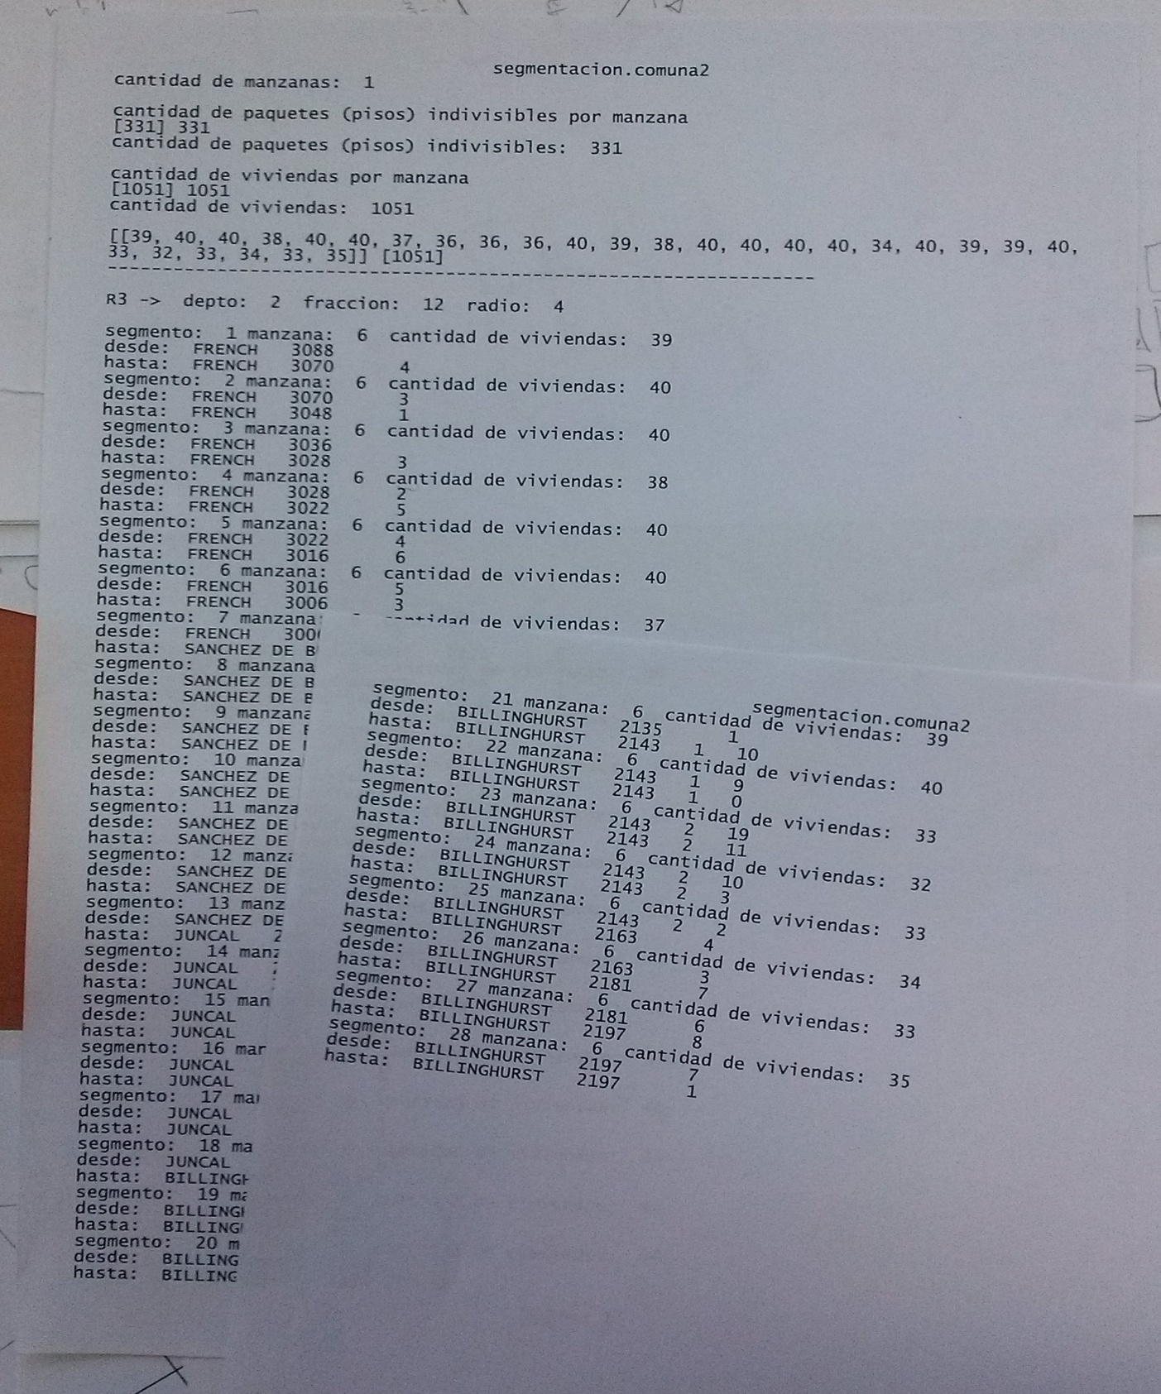
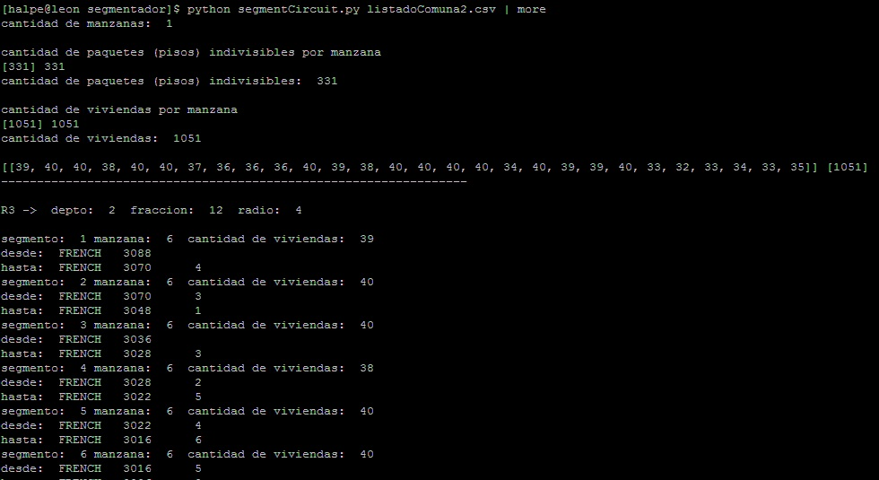

Slide 17
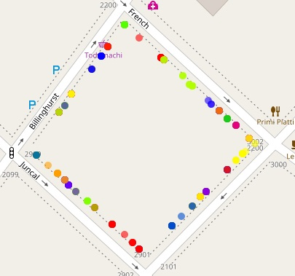
Croquis de segmentación

Slide 18
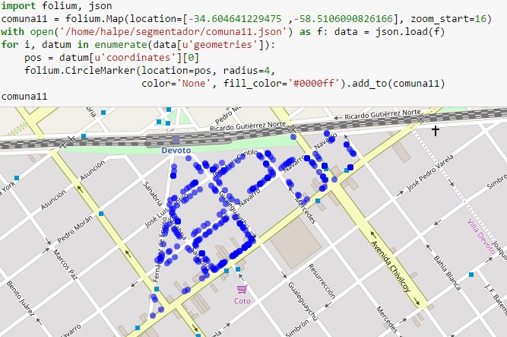
Folium

Slide 19

Segmentación a manzana o lado de manzana

Slide 20
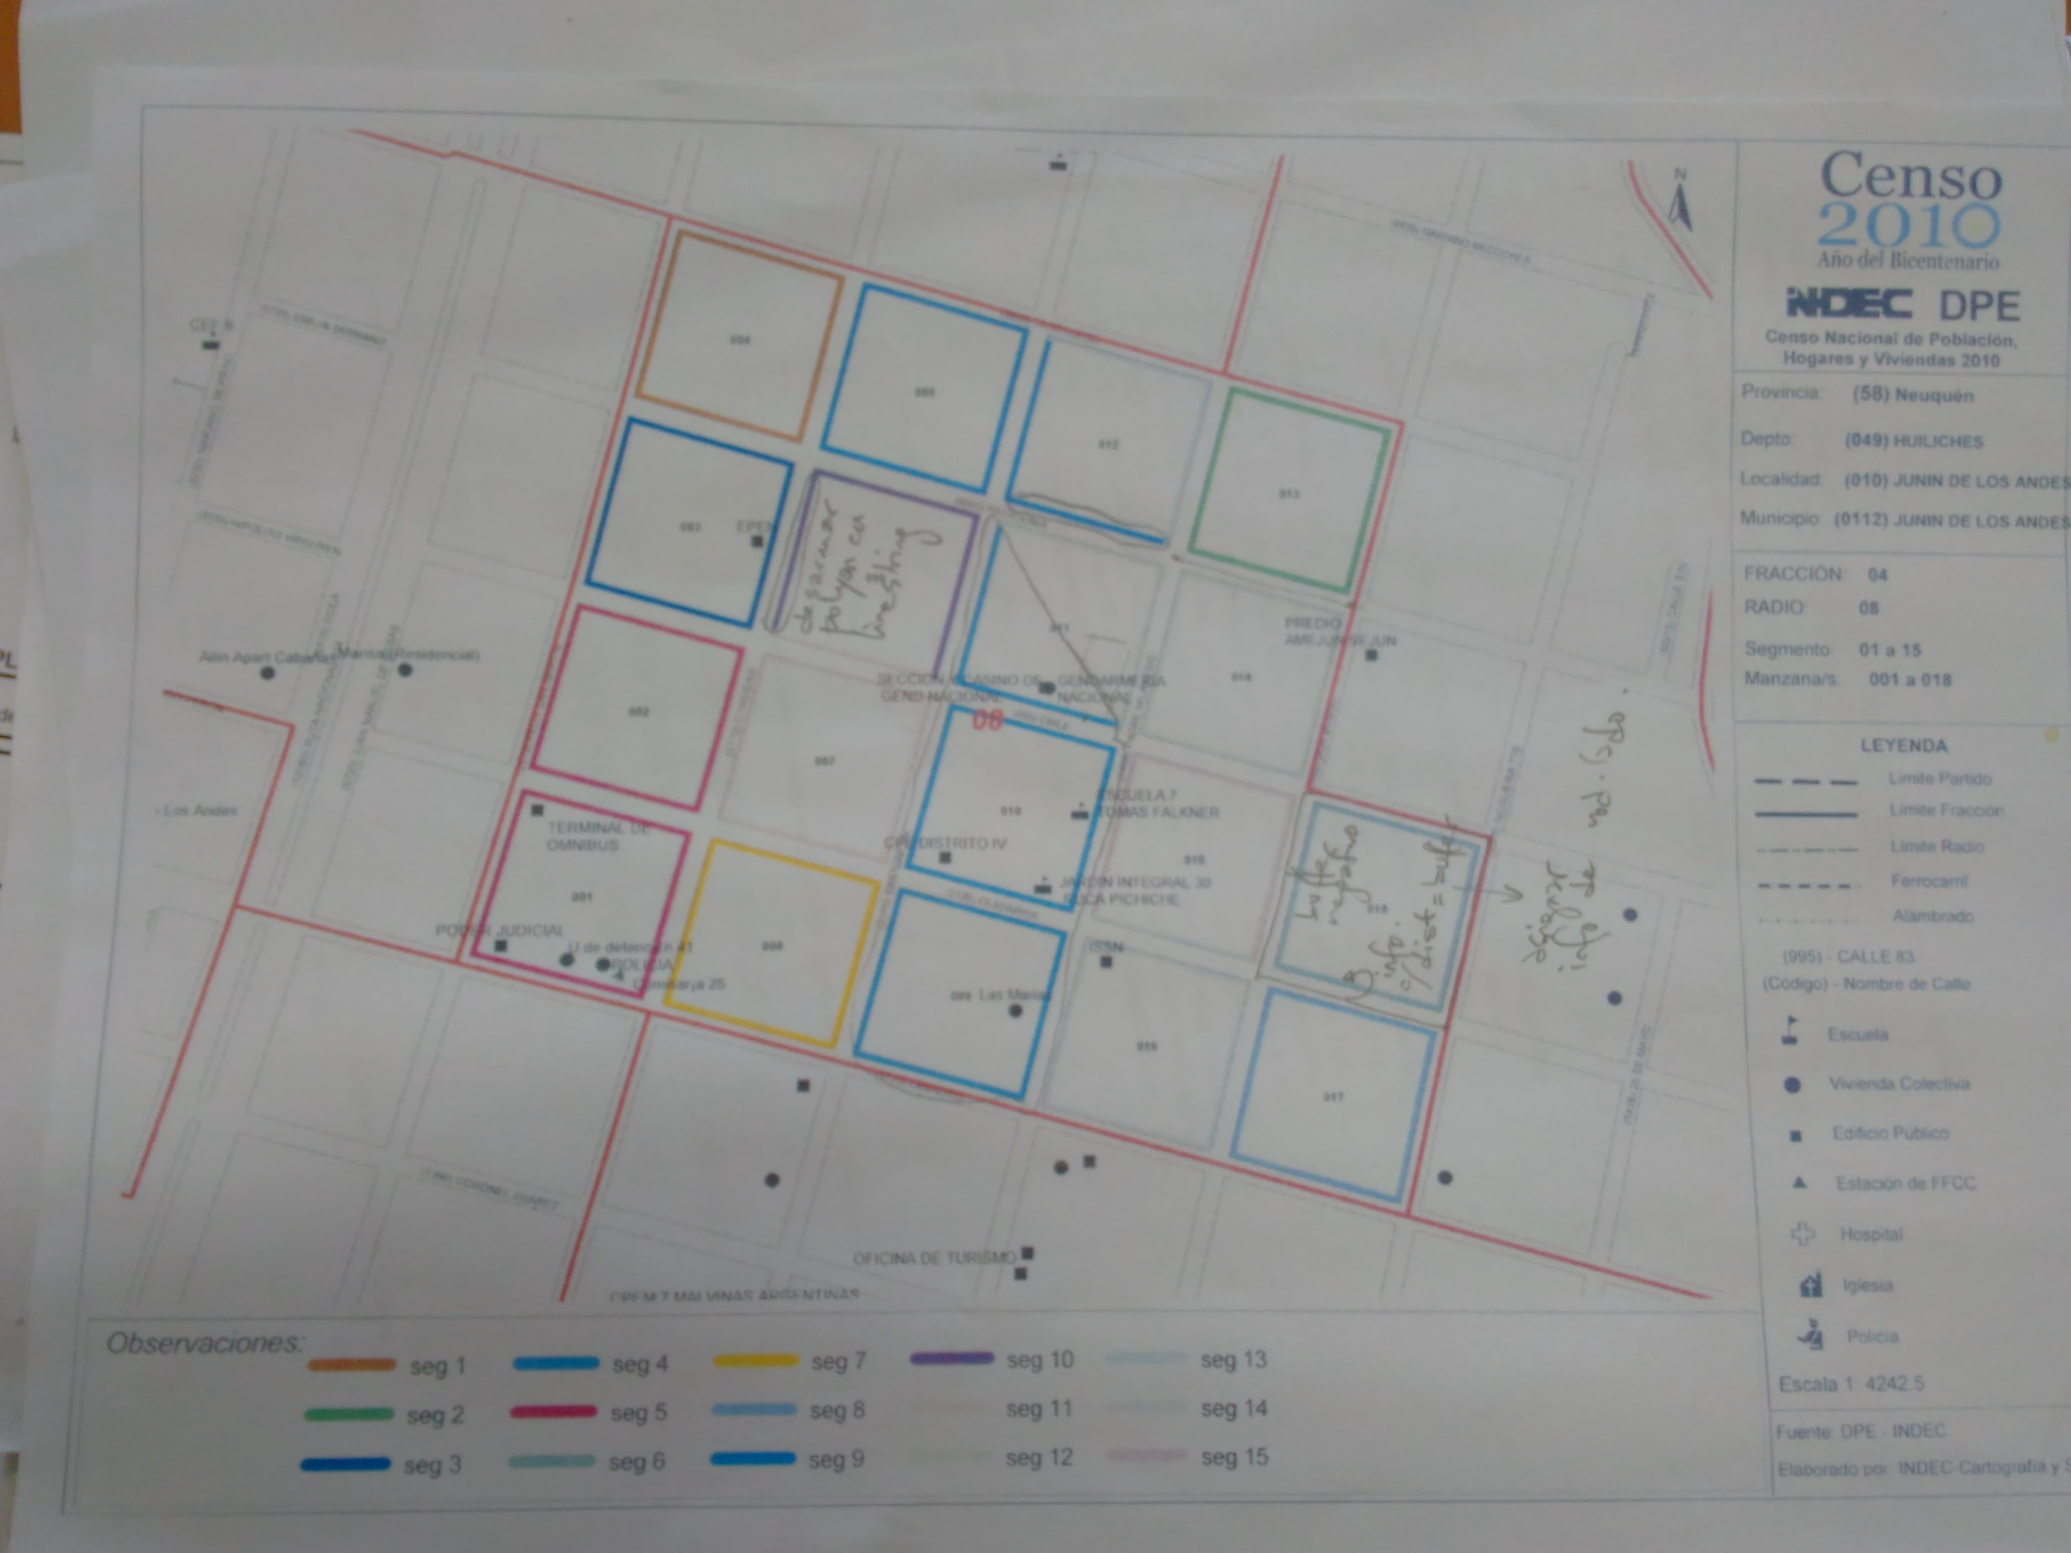

Slide 21
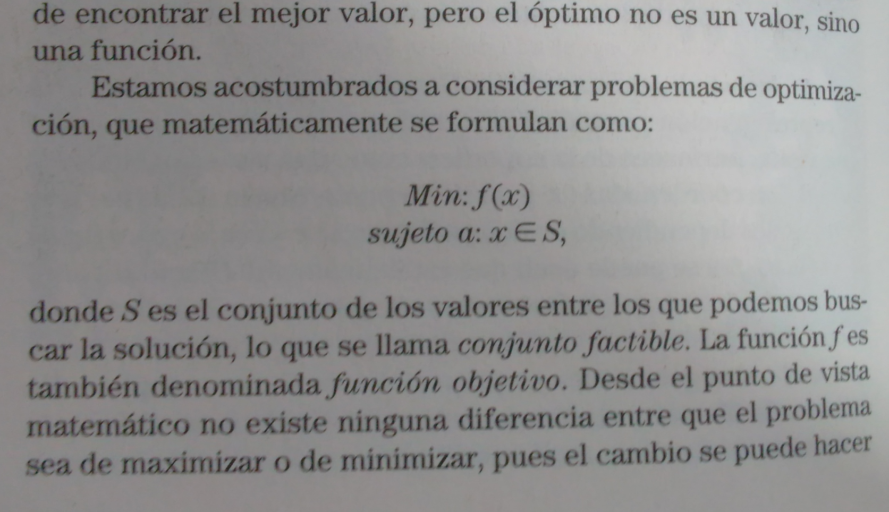
Min f(x)
sujeto a: x Є S

Slide 22
Optimización Discreta
Función objetivo con costo que incluye penalidad
  cantidad de viviendas por segmento
  cantidad de manzanas por segmento
  cantidad de segmentos
  cantidad de lados delimitando segmentos
Espacio factible definido por vecindario de segmentacion
  Vecinos se calculan con operaciones elementales
    extraer
    transferir
    fusionar

Slide 23
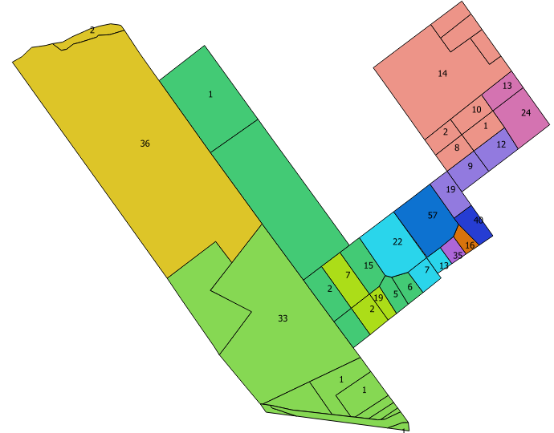
Prueba Piloto
Pilar
tamaño deseado de segmento:
Entre 32 y 40 viviendas

Slide 24
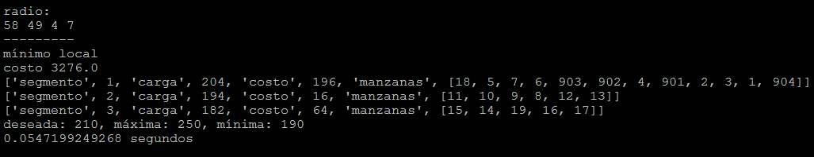
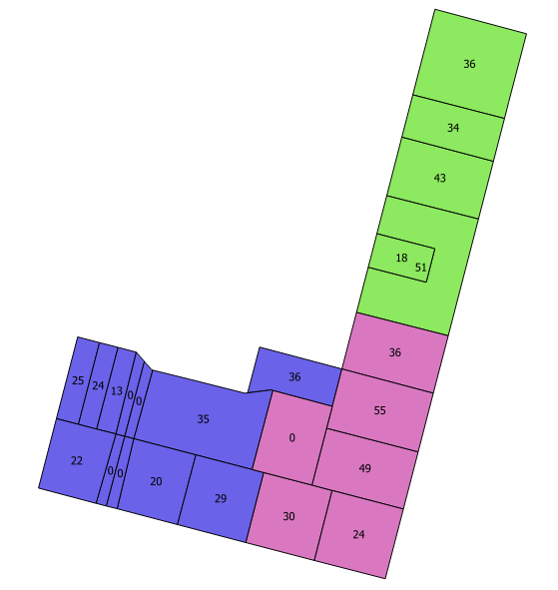
Prueba Piloto
Junín de los Andes
tamaño deseado de segmento: 210 viviendas

Slide 25

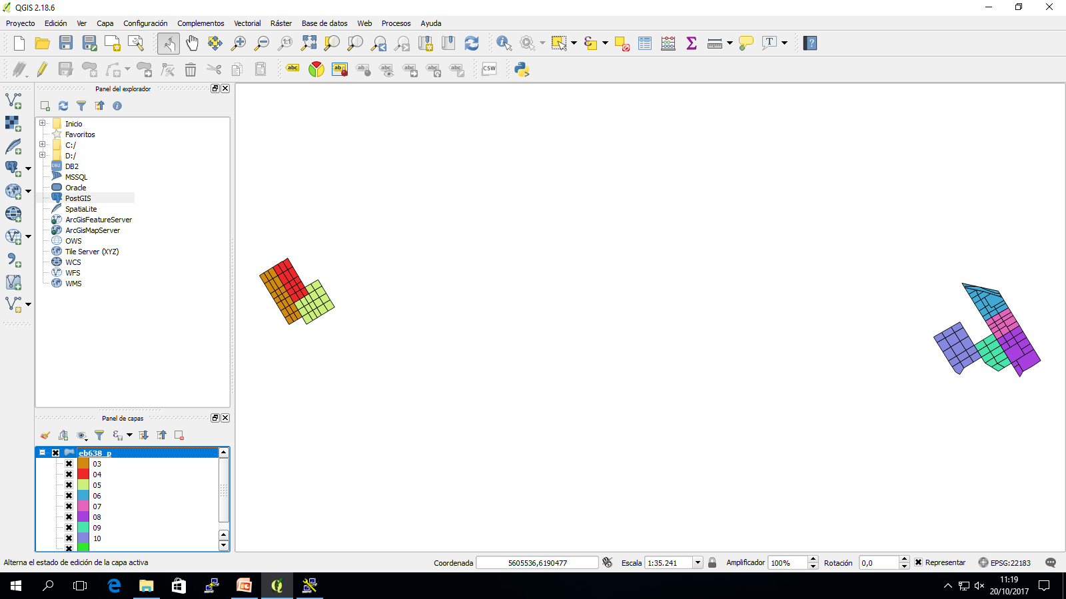
Prueba Piloto:
Radios de Pilar

Slide 26
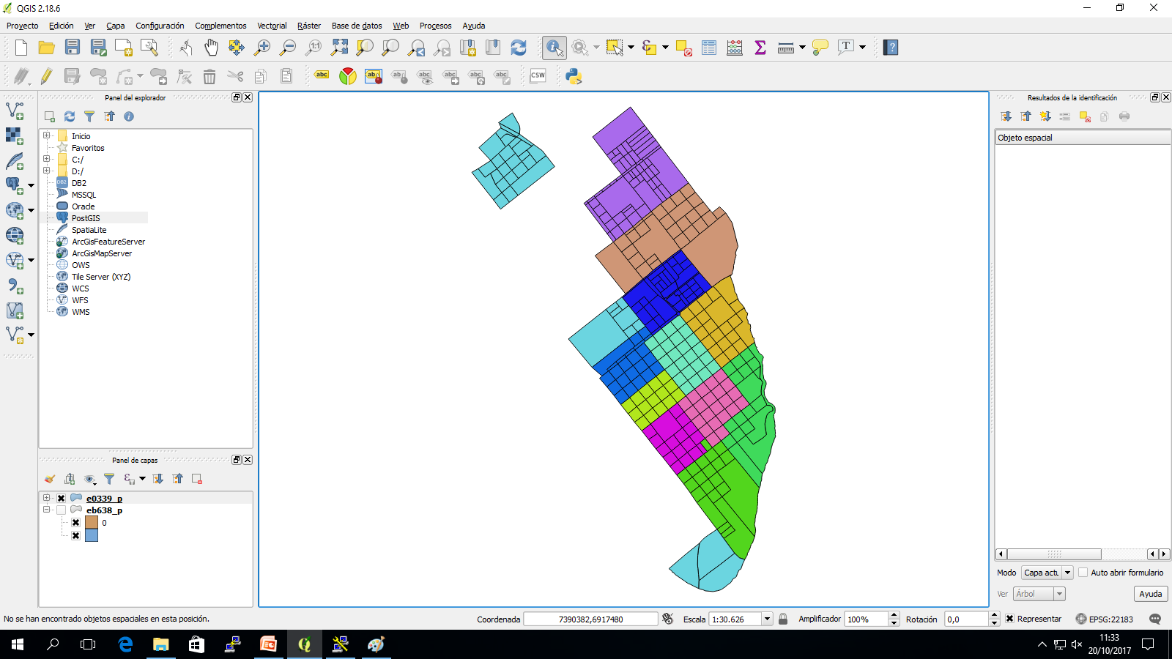
Prueba Piloto:
Radios de
San Javier

Slide 27
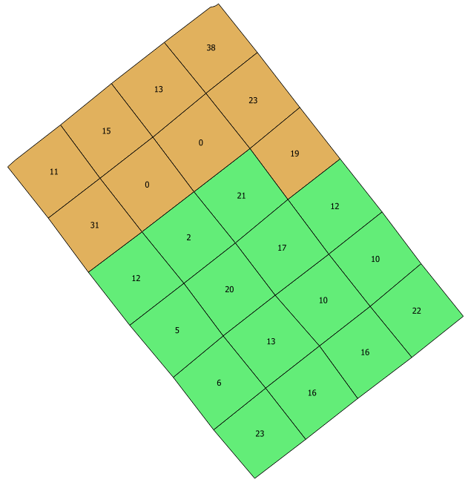
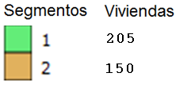
Prueba Piloto:
Radio 19 de San Javier
Cantidad de viviendas
deseada: 150,
máxima: 250,
mínima: 130

Slide 28
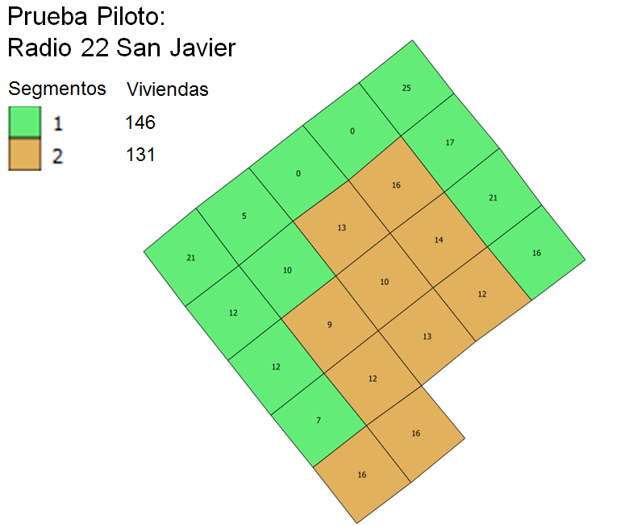
Cantidad de viviendas
deseada: 150,
máxima: 250,
mínima: 130

Slide 29
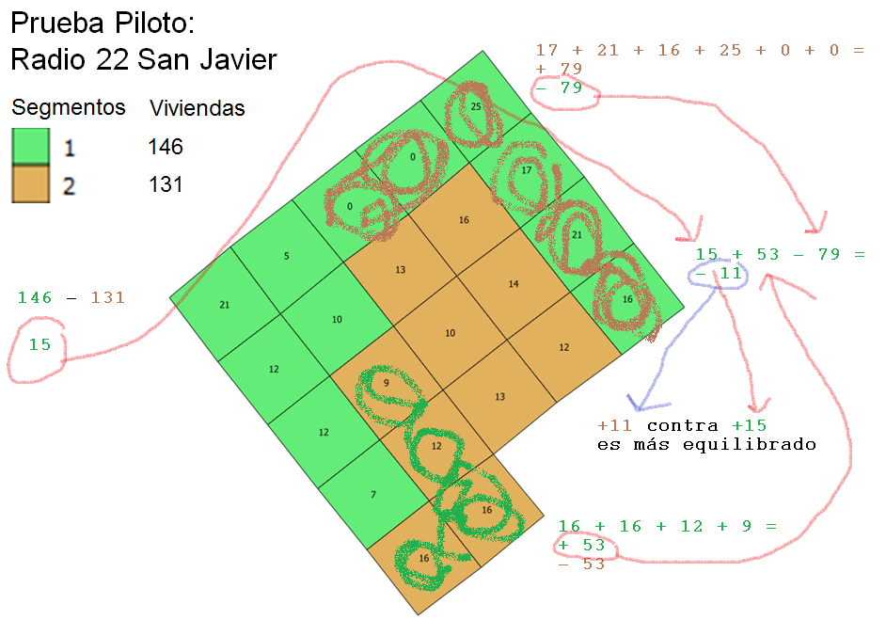

Slide 30
Siguientes paso
- Servicio web de segmentado.
- Integración de diferentes estrategias.
- Diseño Orientado a Objetos.
- Incorporar mejoras (ya detectadas) al optimizador.
- Nuevos parámetros (min<n.segmentos<max)
- Plugin qgis ?

Slide 31
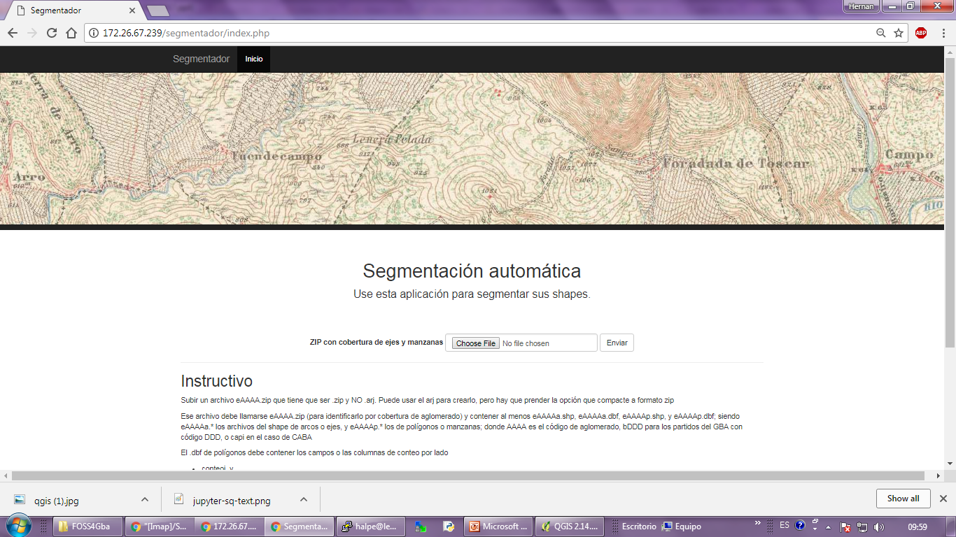

Slide 32
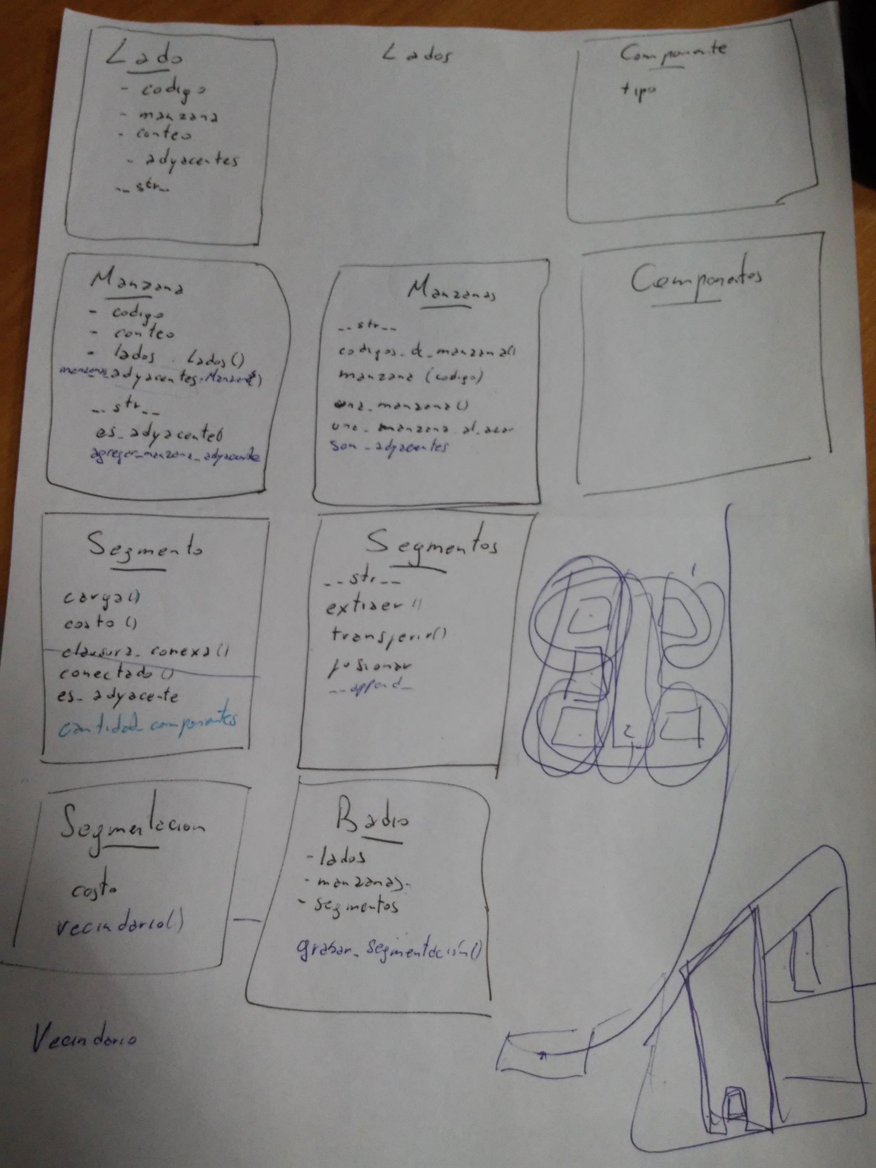
OOD
Lado
Manzana
Manzanas
Segmento
Segmentos
Segmentacion
Radio

Slide 33
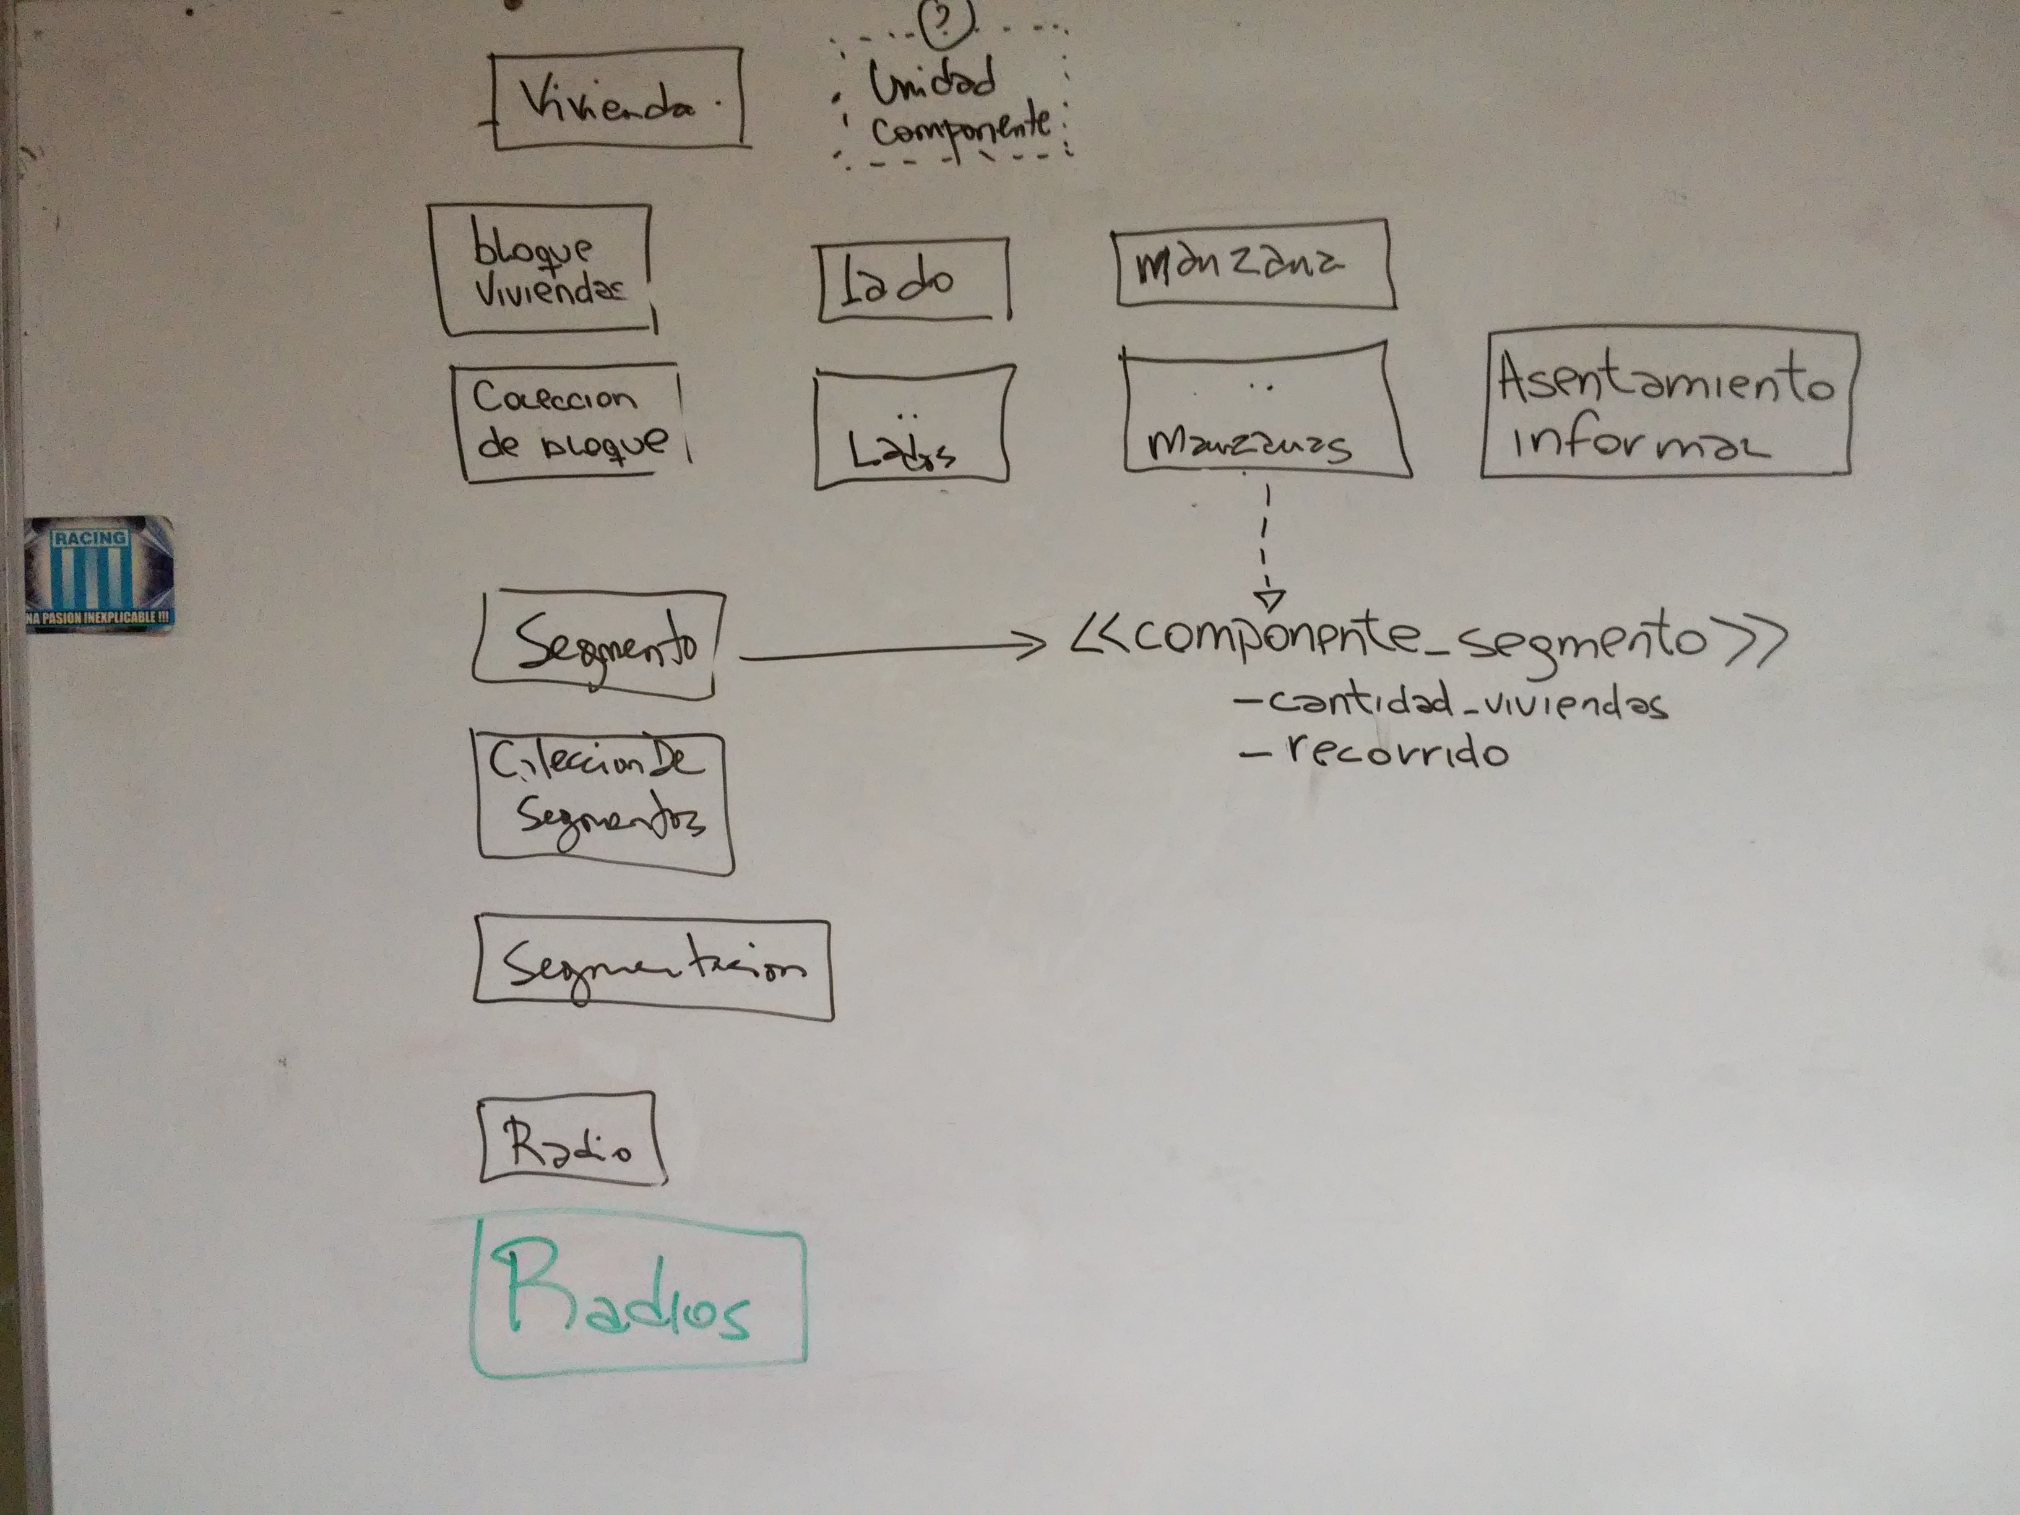

Slide 34
Gracias !
=)

